Slide 1
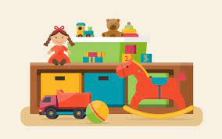
РППС- развивающая предметно-пространственная среда в раннем возрасте.
Развивающая среда должна выполнять образовательную, развивающую, воспитывающую, стимулирующую, организационную, коммуникативную функции. Но самое главное – она должна работать на развитие самостоятельности и самодеятельности ребенка.

Slide 2

Единые требования, которые предъявляет ФГОС ДО к развивающей среде групп детского сада, – содержательная насыщенность
трансформируемость
полифункциональность
вариативность
доступность
безопасность
При этом среда не должна сводиться к какому-то набору игрушек. Предметный мир раннего детства – это не только игрушки, но и вся окружающая ребенка обстановка.

Slide 3
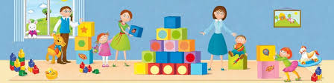
Проектирование среды по пространствам
В пространстве спокойной деятельности оформите зону релаксации, конструктивных, театрализованных и настольных игр. Положите книги, установите мягкую детскую мебель, организуйте места приема пищи.
В пространстве активной деятельности разместите оборудование, связанное с двигательной активностью, сюжетно-ролевыми играми и т.д.
В пространстве познания и творчества установите оборудование для экспериментирования и творчества.

Slide 4
1. двигательной активности – для развития основных движений детей;
2. сенсорики и конструирования – для организации предметной деятельности и игры с составными и динамическими игрушками, освоения сенсорных эталонов формы, цвета, размера;
3. организации предметных и предметно-манипуляторных игр – для совместных игр со сверстниками под руководством взрослого;
4. творчества и продуктивной деятельности – для развития восприятия смысла музыки, поддержки интереса к рисованию и лепке, становлению первых навыков продуктивной деятельности, освоения разнообразных изобразительных средств;
5. познания и коммуникации (книжный уголок) – для восприятия смысла сказок, стихов, рассматривания картинок
6. экспериментирования и труда – для организации экспериментальной деятельности с материалами и веществами (песок, вода, тесто и др.), развития навыков самообслуживания и становления действий с бытовыми предметами-орудиями (ложка, совок, лопатка и т.д.).
В группах раннего возраста достаточно шести центров детской активности:

Slide 5
"Нет такой стороны воспитания, на которую обстановка не оказывала бы влияния, нет способности, которая не находилась бы в прямой зависимости от непосредственно окружающего ребенка конкретного мира…Тот, кому удастся создать такую обстановку, облегчит свой труд в высшей степени, среди нее ребенок будет жить-развиваться собственной самовладеющей жизнью. Его духовный рост будет из самого себя, от природы…"
Е. И. Тихеева

Slide 6
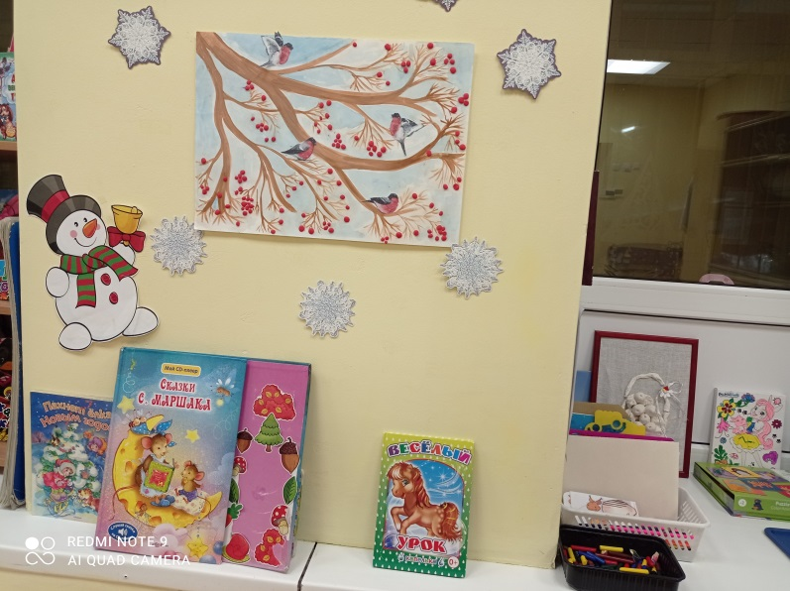
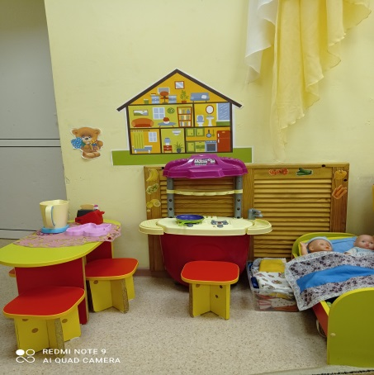
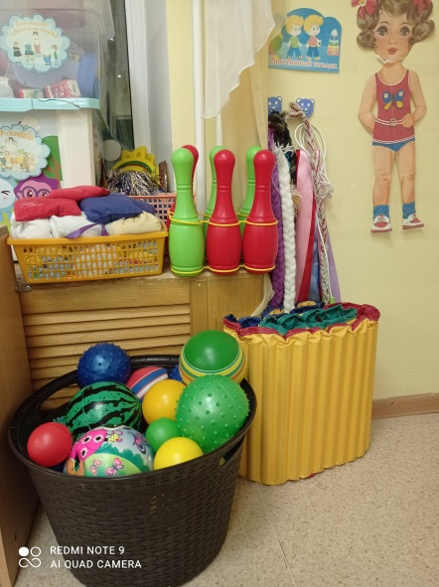
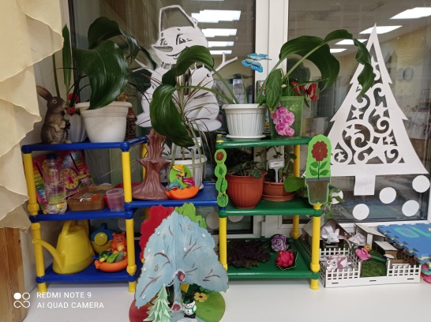
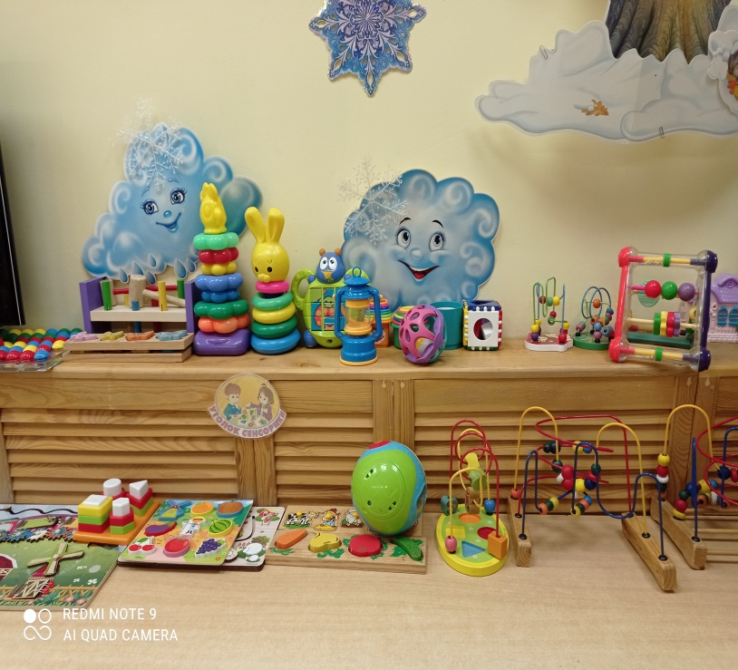
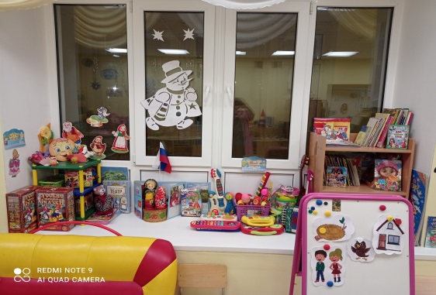
Группа «Воробушки.»

